Slide 1

Caso 1 – Gestión de citas médicas en línea
Hecho Por :
Karen Johana Caicedo Arias
Yeferson Esmid Heredia Perdomo
Jhon Sebastián Molina Fierro
Nicolas Obregón Rojas
Oscar Guillermo Sierra Lozano

Slide 2

Preguntas por responder
¿Cuál es el problema?
¿Qué usuarios estarán involucrados?
¿Qué funcionalidades principales debe cubrir el sistema?

Slide 3

Problemática
La gestión de citas médicas en clínicas y hospitales presenta actualmente múltiples dificultades: la congestión en la atención por ventanilla o teléfono, la alta frecuencia de errores en la asignación de citas y la elevada inasistencia de pacientes por falta de confirmaciones y recordatorios. Estas deficiencias afectan tanto a los usuarios como al personal médico y administrativo, generando retrasos, pérdida de tiempo y una baja eficiencia en los procesos de atención en salud.

Slide 4




¿Qué usuarios estarán involucrados?
MEDICO
PACIENTE
PERSONAL ADMINISTRATIVO
SERVICIOS EXTERNOS
Esta foto de Autor desconocido está bajo licencia CC BY-NC

Slide 5
¿Qué funcionalidades principales debe cubrir el sistema?
• Registro de pacientes.
• Consulta de disponibilidad de médicos y especialidades en tiempo real.
• Reserva de citas evitando doble asignación.
• Validación de seguros.
• Pagos en línea para tele consultas.
• Confirmaciones automáticas y recordatorios de citas.
• Cancelación o reprogramación de citas bajo reglas definidas.
• Agenda digital para médicos con lista de pacientes confirmados y alertas clínicas.
• Supervisión de bitácora de cambios y gestión de excepciones por parte del personal administrativo.
• Automatización de notificaciones y recordatorios mediante programación orientada a eventos.

Slide 6
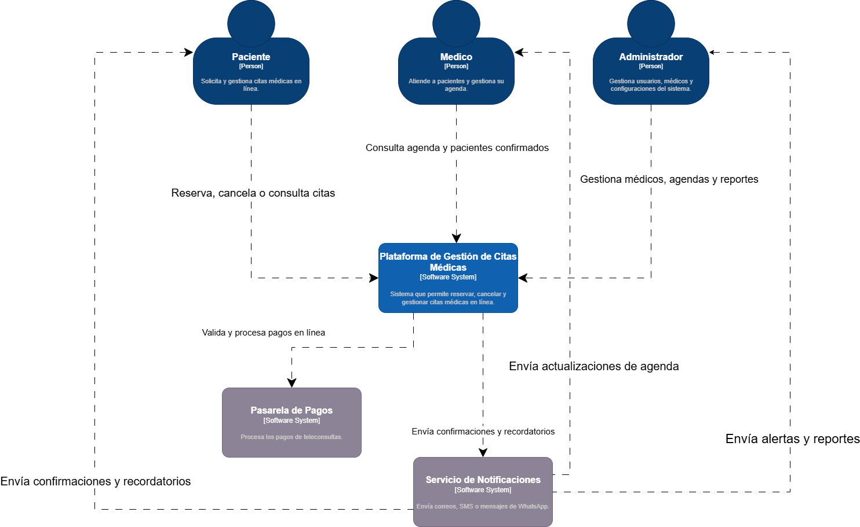
Nivel 1 (Contexto)

Slide 7
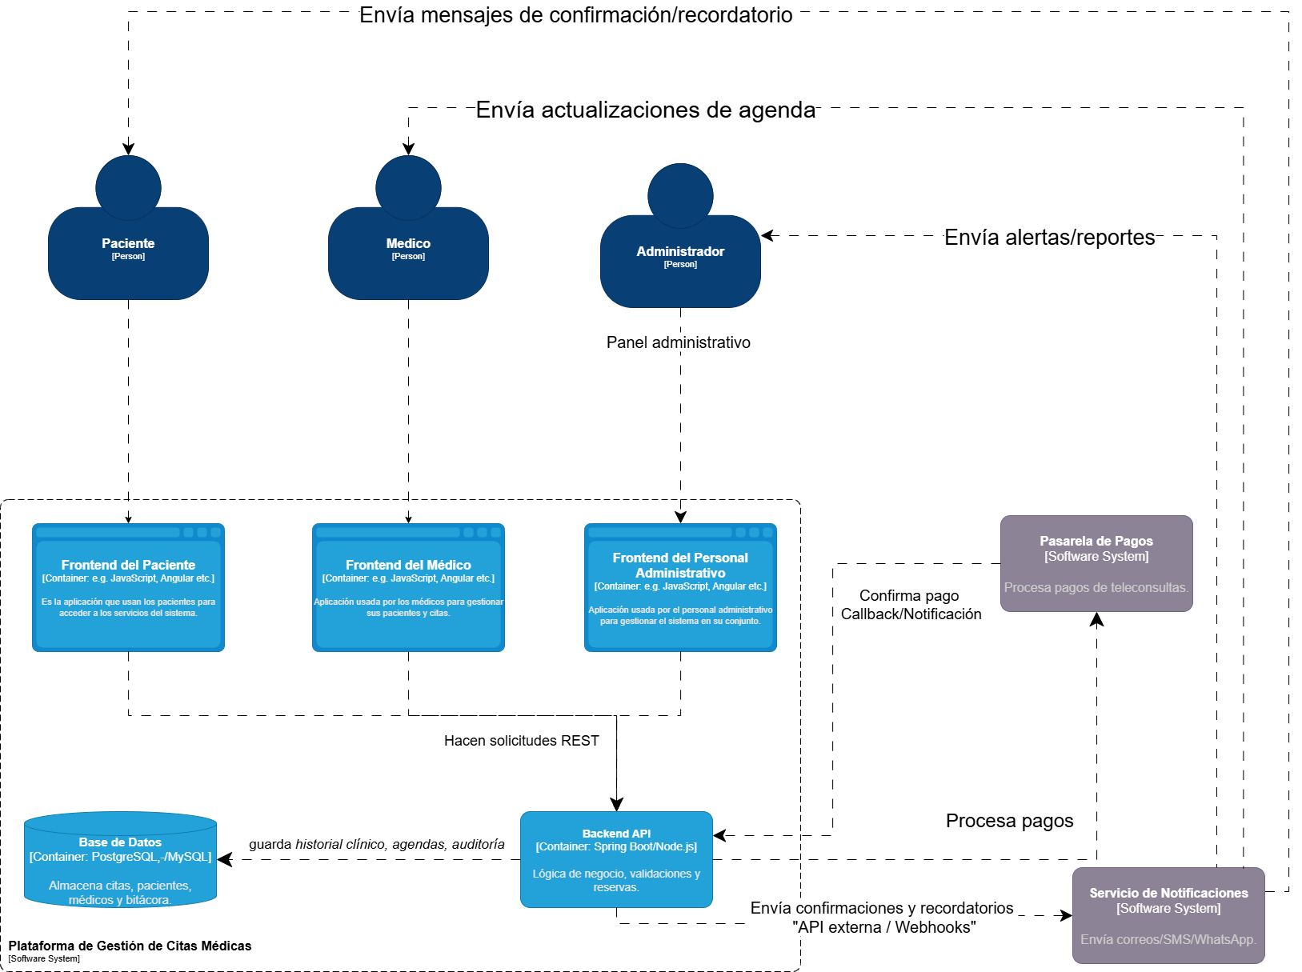
Nivel 2 (Contenedores)

Slide 8

Diagramas Caso de uso

Slide 9
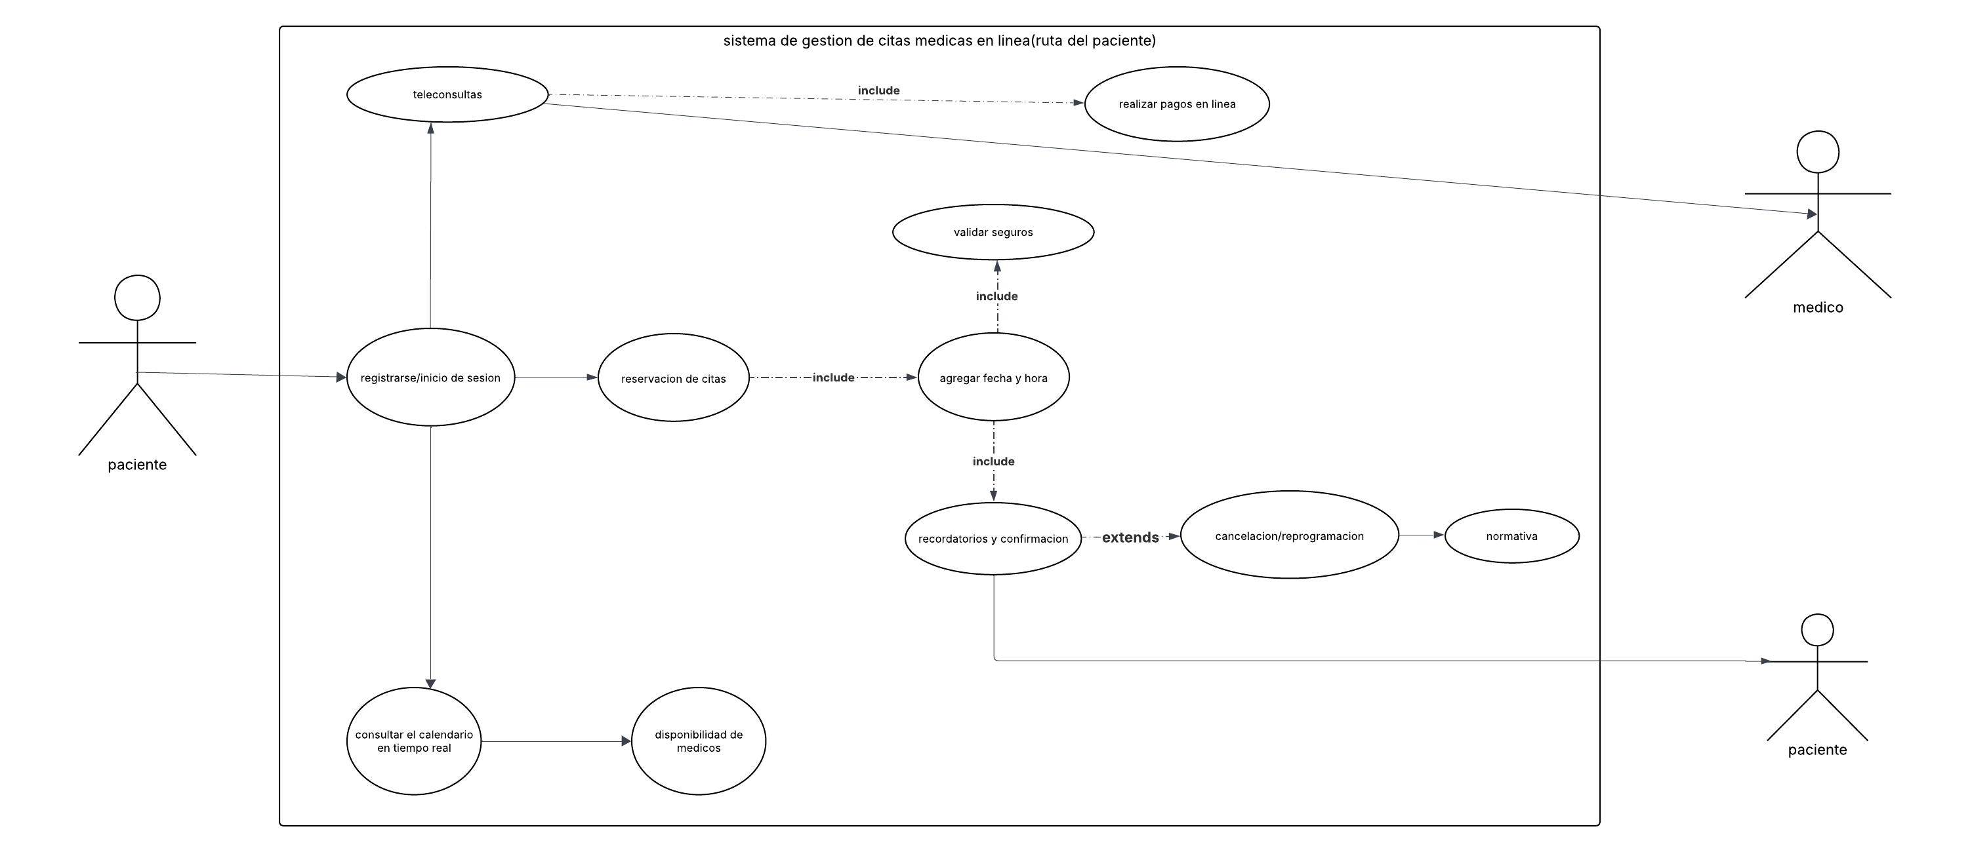

Slide 10
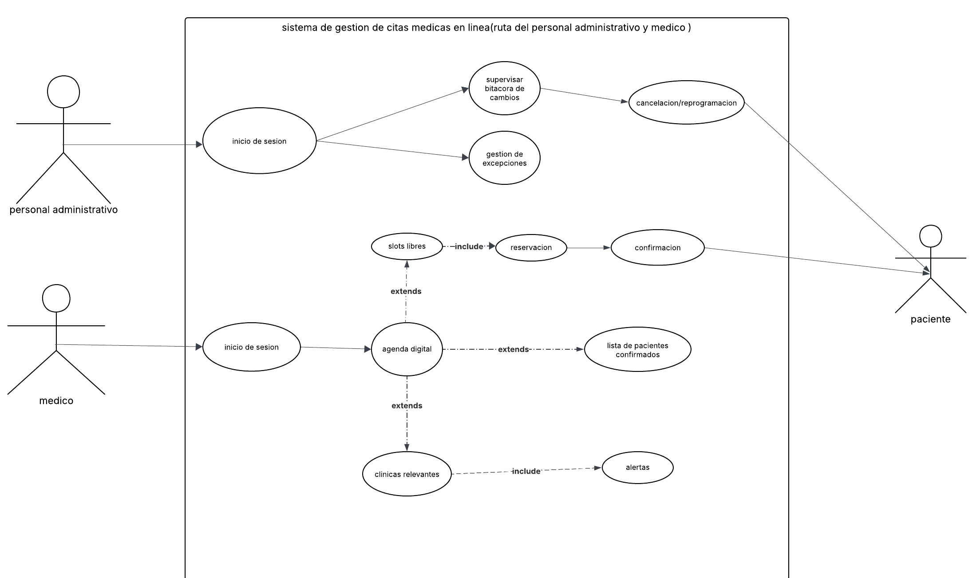

Slide 11
GRACIAS POR VER

